Slide 1





Програмна система для ведення блогів мандрівників та обміну особистими
історіями та порадами. Фронт-енд
Виконала:
Бібік І.М., ПЗПІ-21-3
Керівник:
ст.викл. Олійник О.В.

Slide 2





2
Мета роботи
створення клієнтської частини веб системи, яка дає можливість мандрівникам вести особисті блоги, ділитися особистим досвідом подорожей, порадами та взаємодіяти з іншими користувачами платформи.
Notes:
У сучасному світі подорожі стали невід'ємною частиною життя багатьох людей. Існує потреба в платформі, де мандрівники можуть ділитися своїм досвідом, порадами та історіями. Метою нашої роботи є розробка веб-додатку, що задовольнить цю потребу, забезпечуючи зручний інтерфейс та функціональність для користувачів.

Slide 3
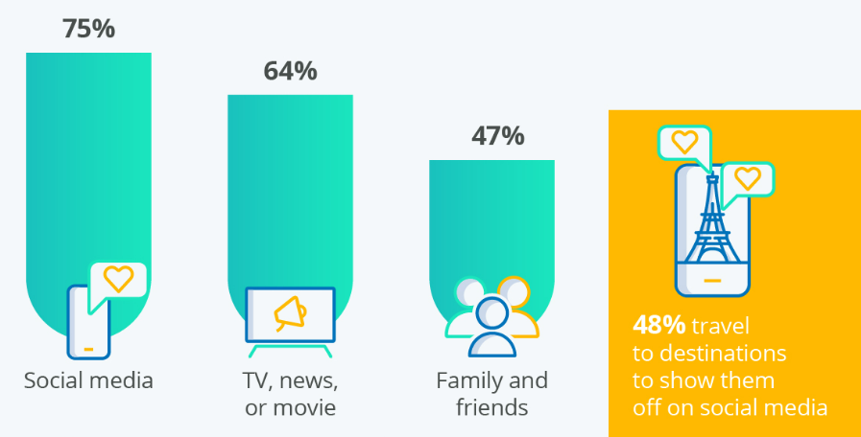

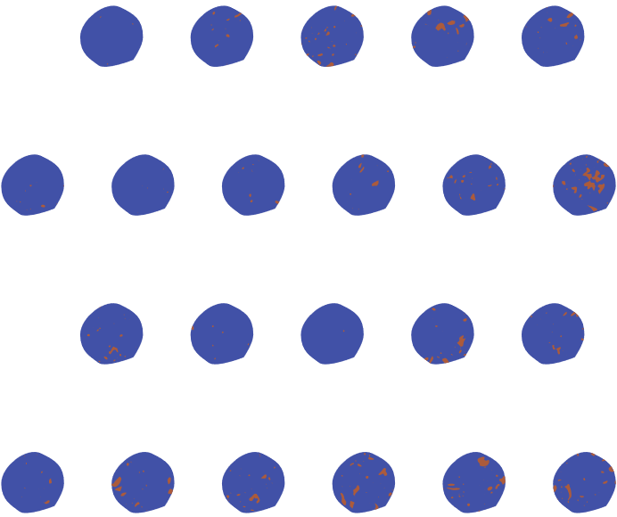
3
Вплив соціальних мереж на туристичну галузь
Notes:
Дослідження, опубліковане в Statista, свідчить про те, що понад 75% мандрівників використовують соціальні мережі для пошуку натхнення перед плануванням поїздки.
48% відсотків туристів подорожують, щоб похвалитися фото з відвіданих місць.
Також дослідження показали, що 53% бронюють подорожі під впливом блогерів та інфлюенсерів, а туристичні компанії активно просувають послуги через Instagram, Facebook, TikTok.
Таким чином, можемо стверджувати, що соціальні мережі суттєво впливають на туристичну галузь, виступаючи головним джерелом натхнення, реклами та довіри під час планування подорожей.

Slide 4



4
Аналіз існуючих рішень
Instagram
Lonely Planet
TripAdvisor
Notes:
Ми проаналізували існуючі платформи, які дозволяють
мандрівникам ділитися своїм досвідом, а саме Instagram, Lonely Planet та TripAdvisor
Instagram:
це популярна соціальна мережа, що дозволяє користувачам створювати та публікувати фото, відео та текстові пости.
простий у використанні, але акцентує увагу лише на візуальному контенті, не підтримує повноцінні блоги, структурований контент, фільтрацію за різними значеннями.
Lonely Planet:
– це платформа, яка пропонує гіди, статті та корисні поради для мандрівників.
пропонує якісний контент, але обмежує взаємодію користувачів і доступ до контенту часто платний.
TripAdvisor:
продукт, який дозволяє мандрівникам знаходити інформацію про готелі, ресторани, пам’ятки та читати відгуки інших користувачів
має сильний функціонал пошуку, орієнтований на відгуки та бронювання, але не дозволяє вести персоналізований блог.
-----
Це створює потребу у новому рішенні – зручній платформі для ведення персональних тревел-блогів із можливістю структурування постів, зворотного зв’язку, комунікації між користувачами та персоналізації контенту.

Slide 5



5
Постановка задачі
Відсутність спеціалізованого інструменту для тревел-блогів
Платформа для зручного ведення подорожніх записів
Слабка взаємодія між користувачами
Функції коментування, лайків, сповіщень
Недостатній механізм пошуку та фільтрації
Пошук за назвою, тегами та фільтрація за місцем, категорією, бюджетом
Інформаційне перевантаження рекламою
Відсутність нав’язливої реклами, акцент на реальних відгуках та досвіді користувачів
Notes:
Аналіз предметної області показав, що соціальні мережі значною мірою впливають на туристичну сферу. Проте, для мандрівників, які хочуть зручно зберігати та ділитися своїм досвідом, існуючі платформи часто незручні.
----
1. По- перше, вони не мають структурованої подачі інформації, тому розроблювана система пропонує чітку структуру для публікацій, а саме назва, детальний пис, локація, бюджет, категорії, теги та медіа: фото та відео.
2. У деяких з аналогів відсутня ефективна взаємодія між користувачами, тому нашею задачею є створити можливість коментування, вподобання дописів та отримання відповідних сповіщень.
3. Наступна проблема - це складність у пошуку корисної інформації. У нашій системі буде зручна фільтрація та пошук за різними параметрами.
4. І нарешті — користувачі страждають від надлишку реклами. Ми прибираємо нав’язливий комерційний контент і робимо акцент на достовірному досвіді реальних мандрівників.
Таким чином, наша система створює якісне середовище для ведення тревел-блогів, обміну досвідом та взаємодії між користувачами.

Slide 6
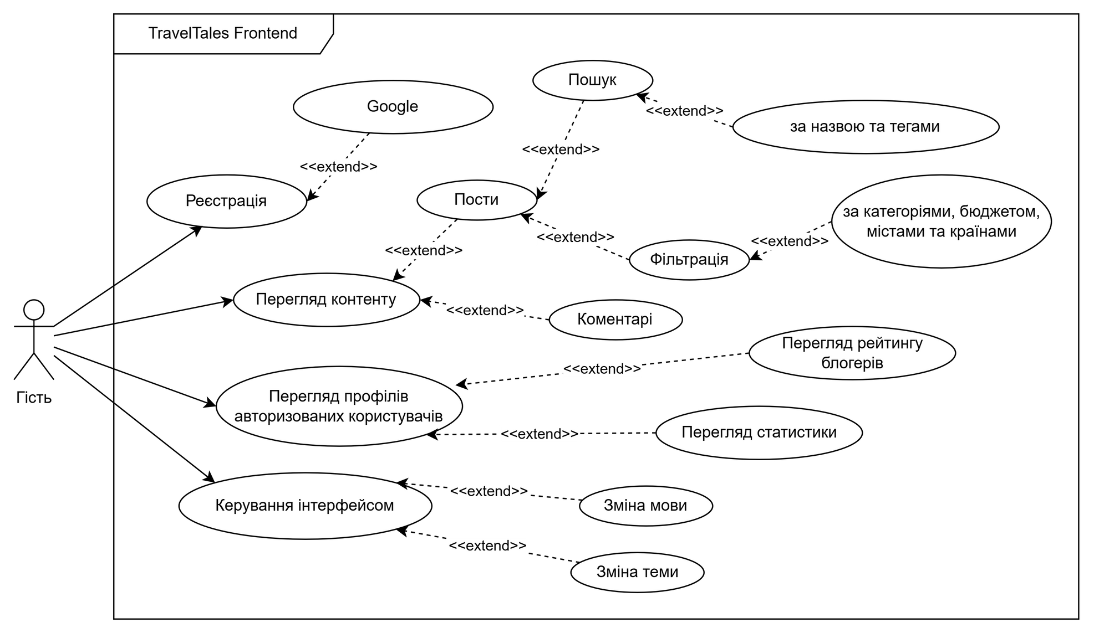
6
Use Сase - Гість

Slide 7
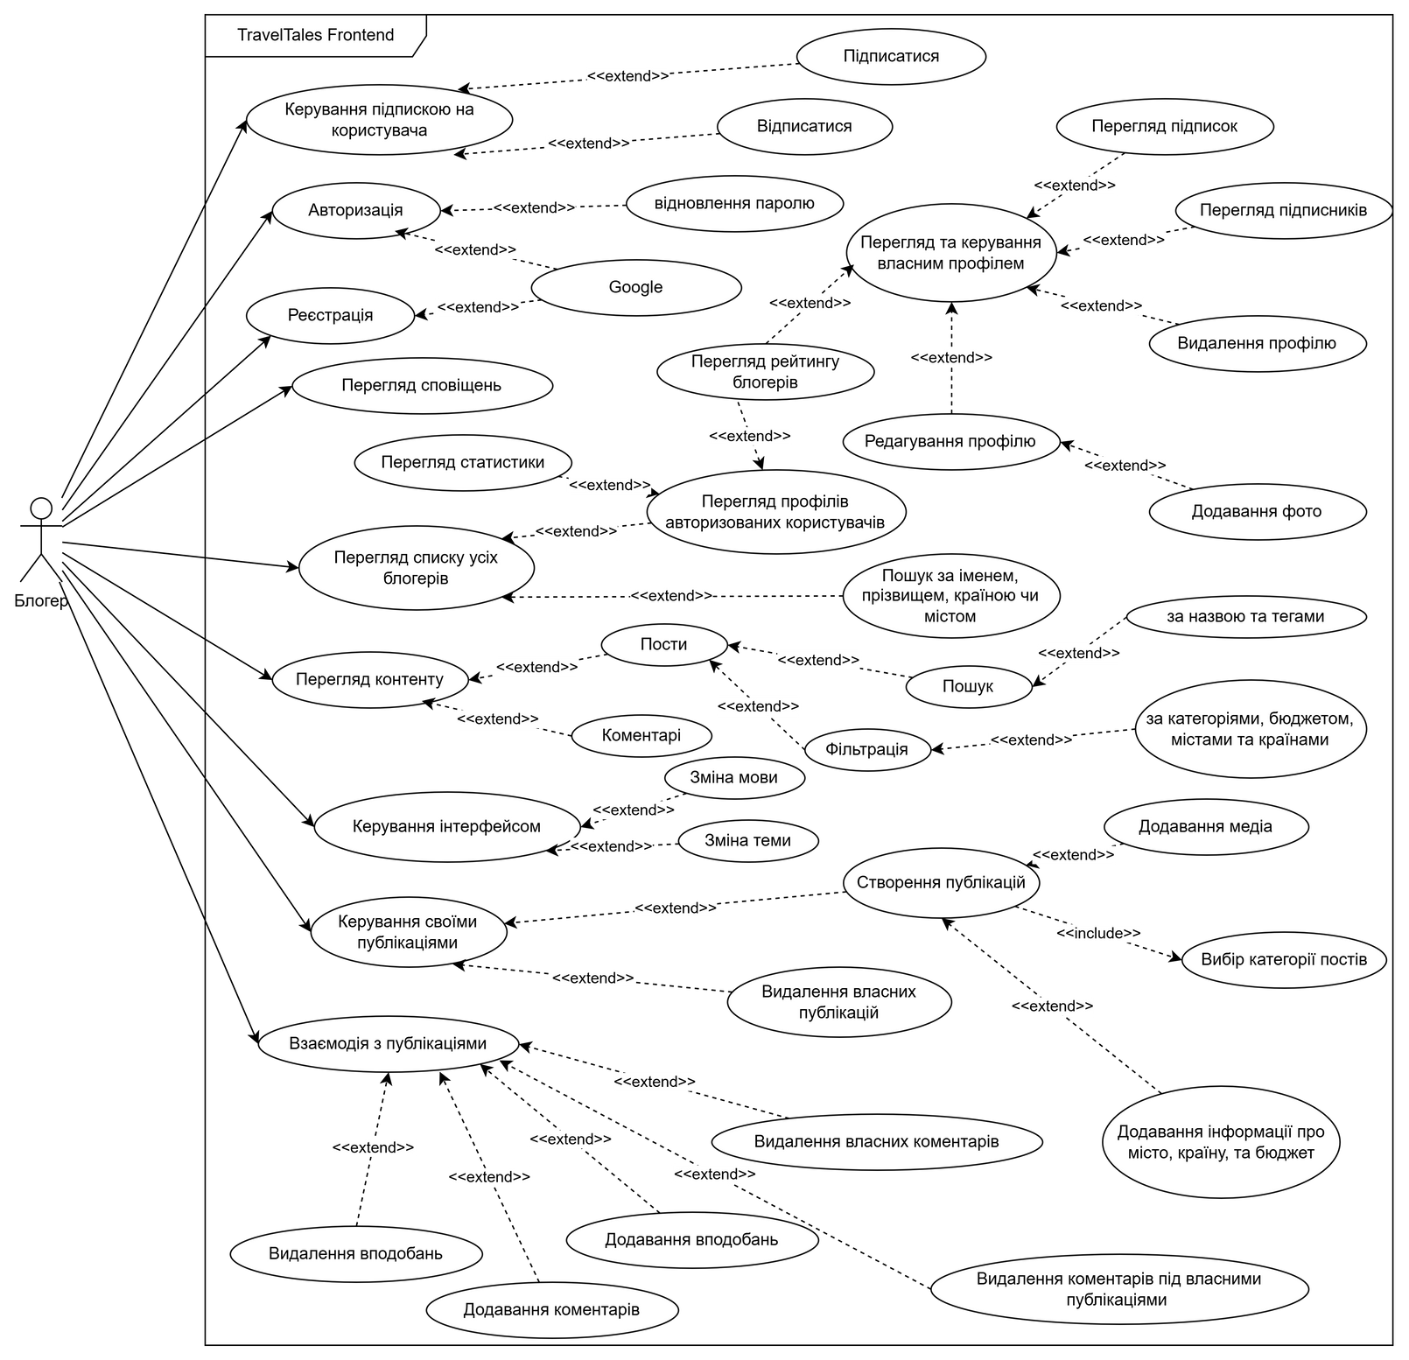
Use Сase
Блогер
7

Slide 8
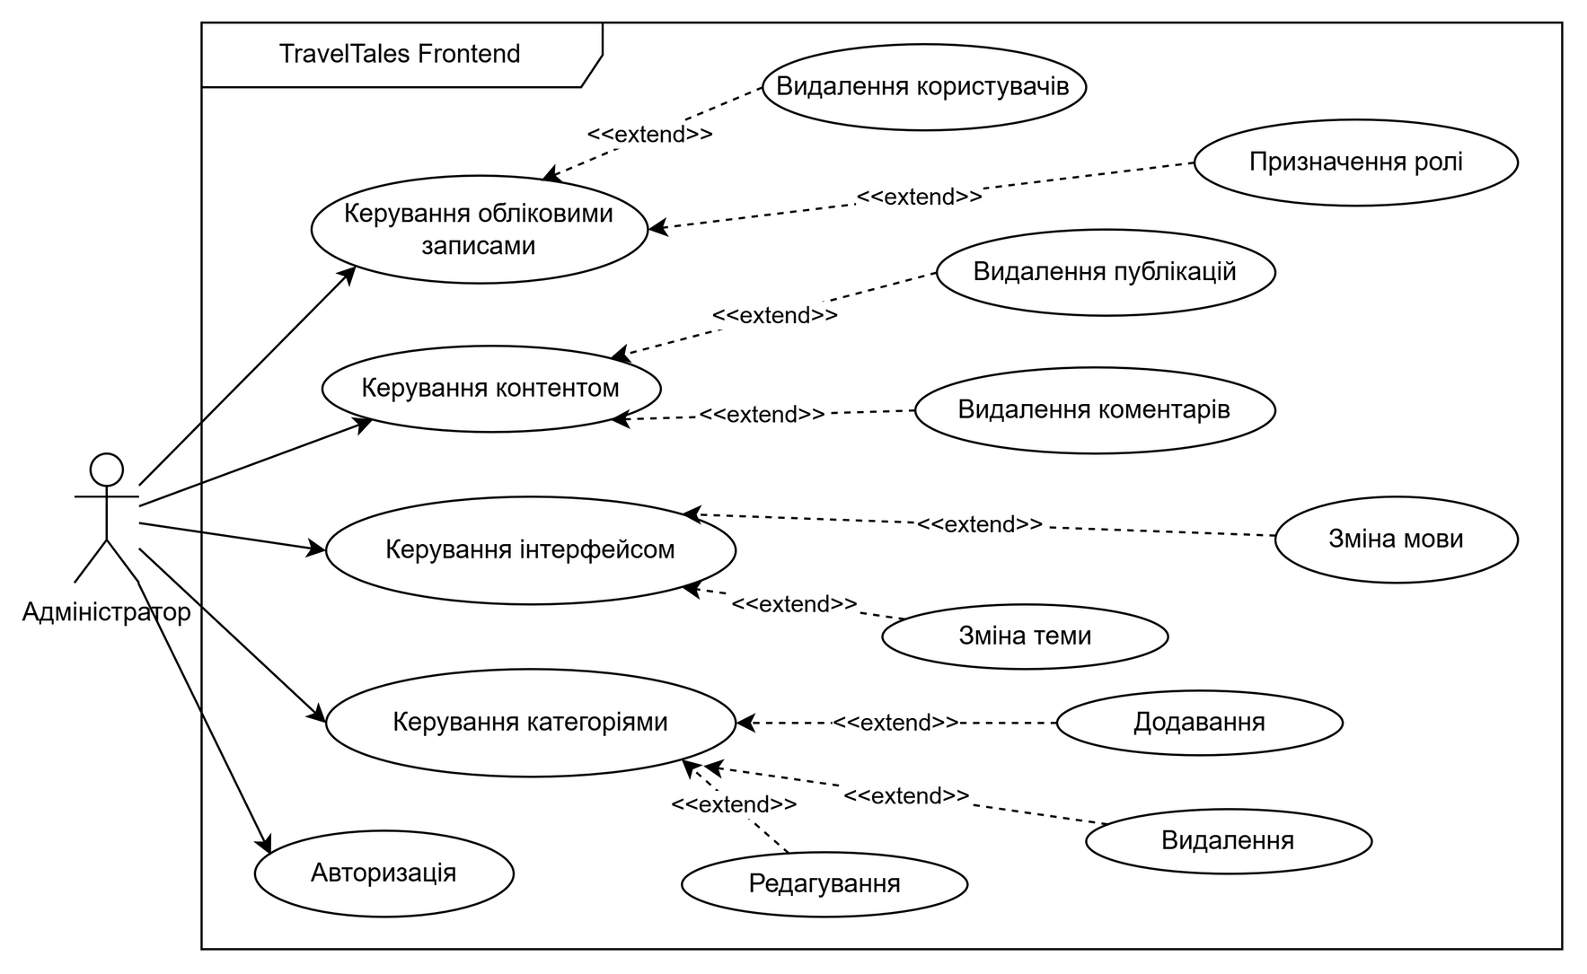
8
Use Сase - Адміністратор

Slide 9
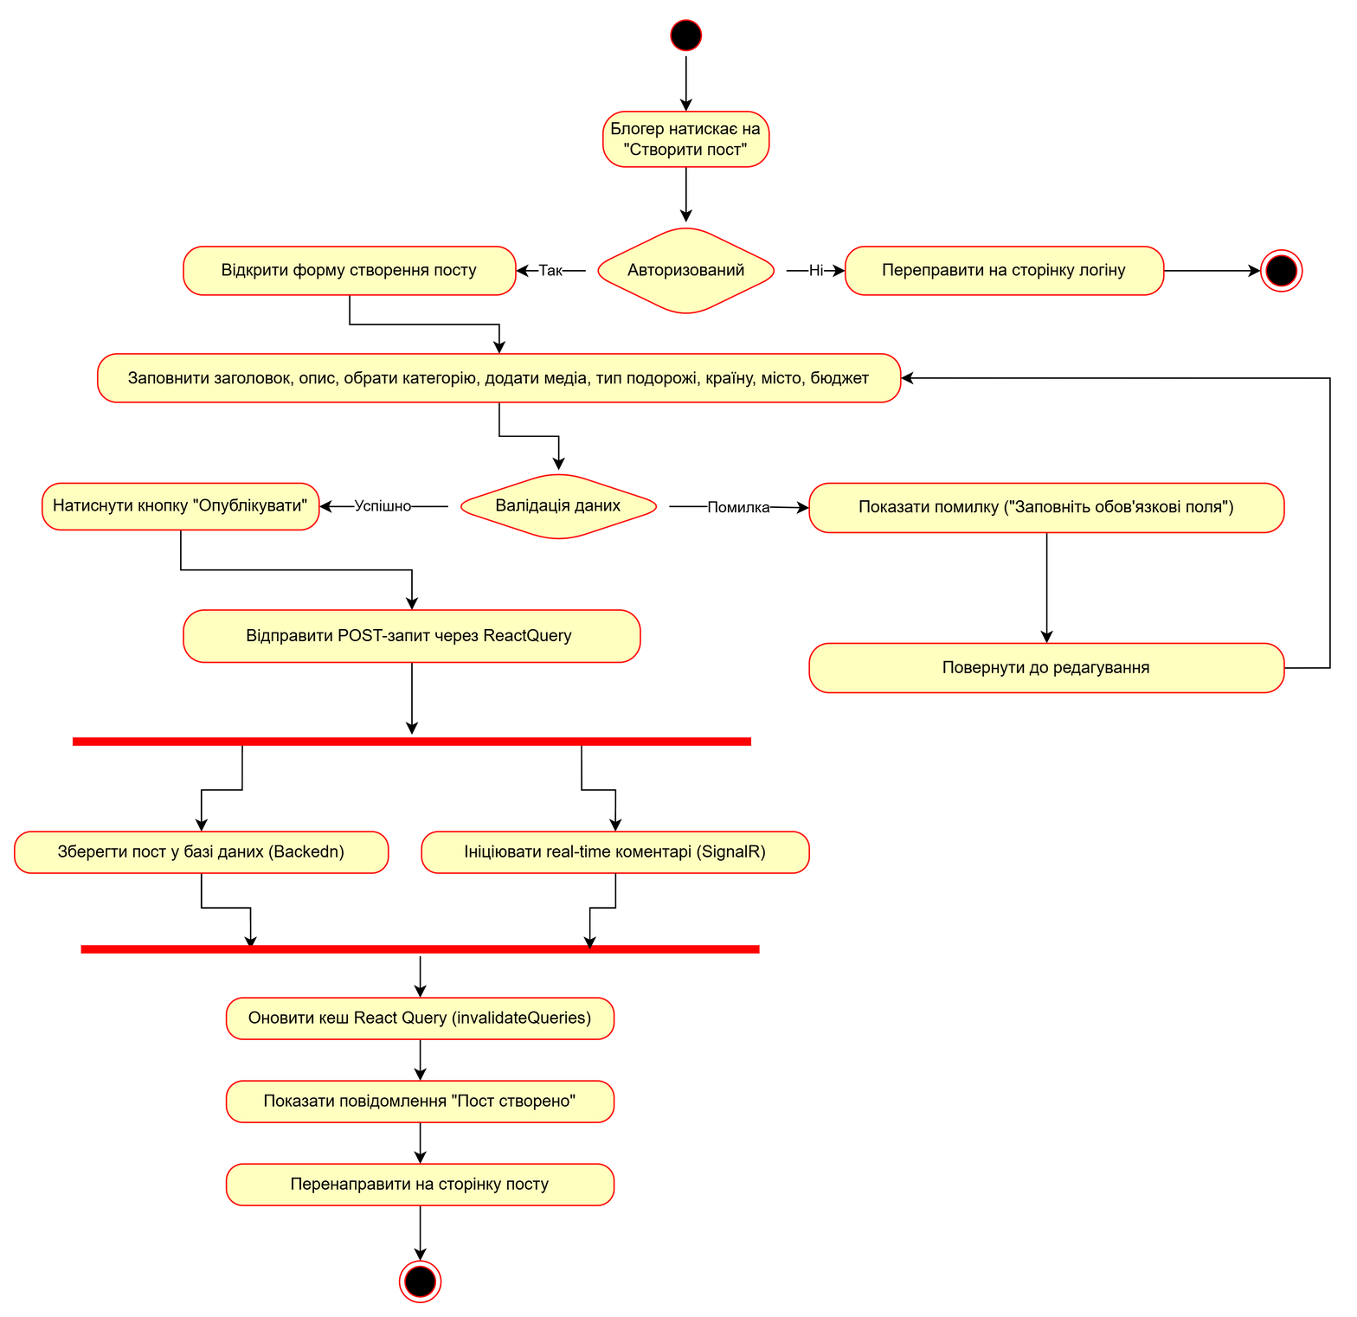
9
Діаграма активності

Slide 10
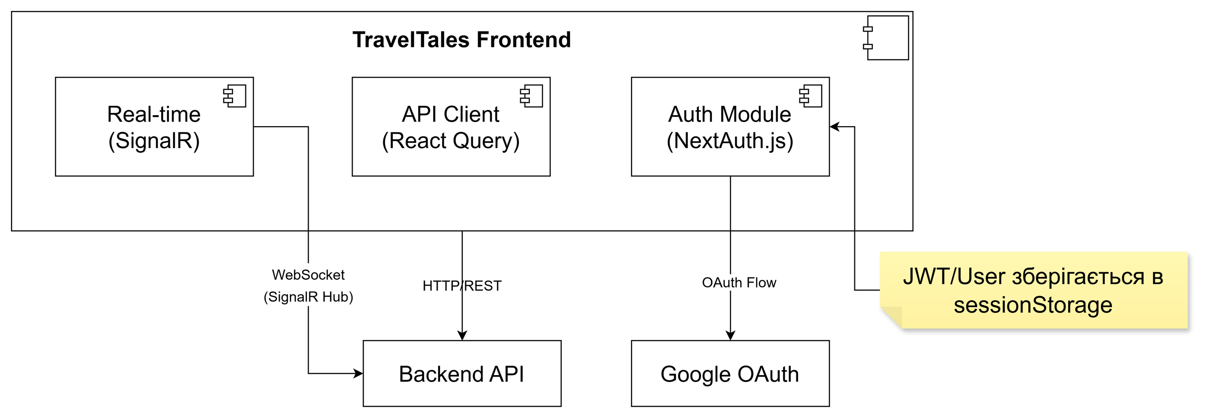
10
Діаграма компонентів

Slide 11
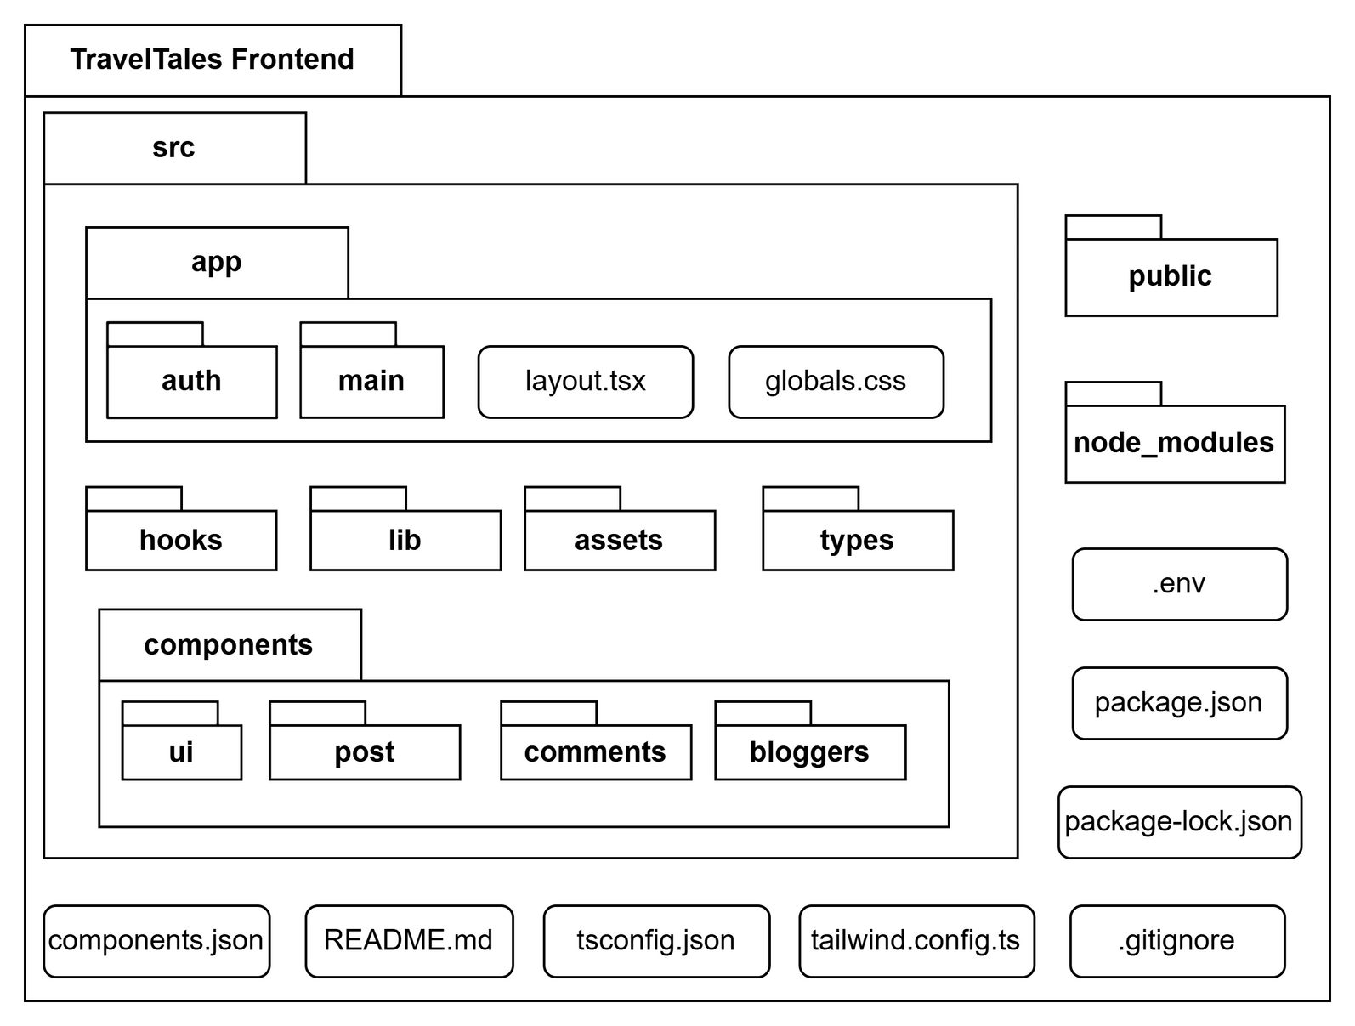
11
Діаграма пакетів

Slide 12
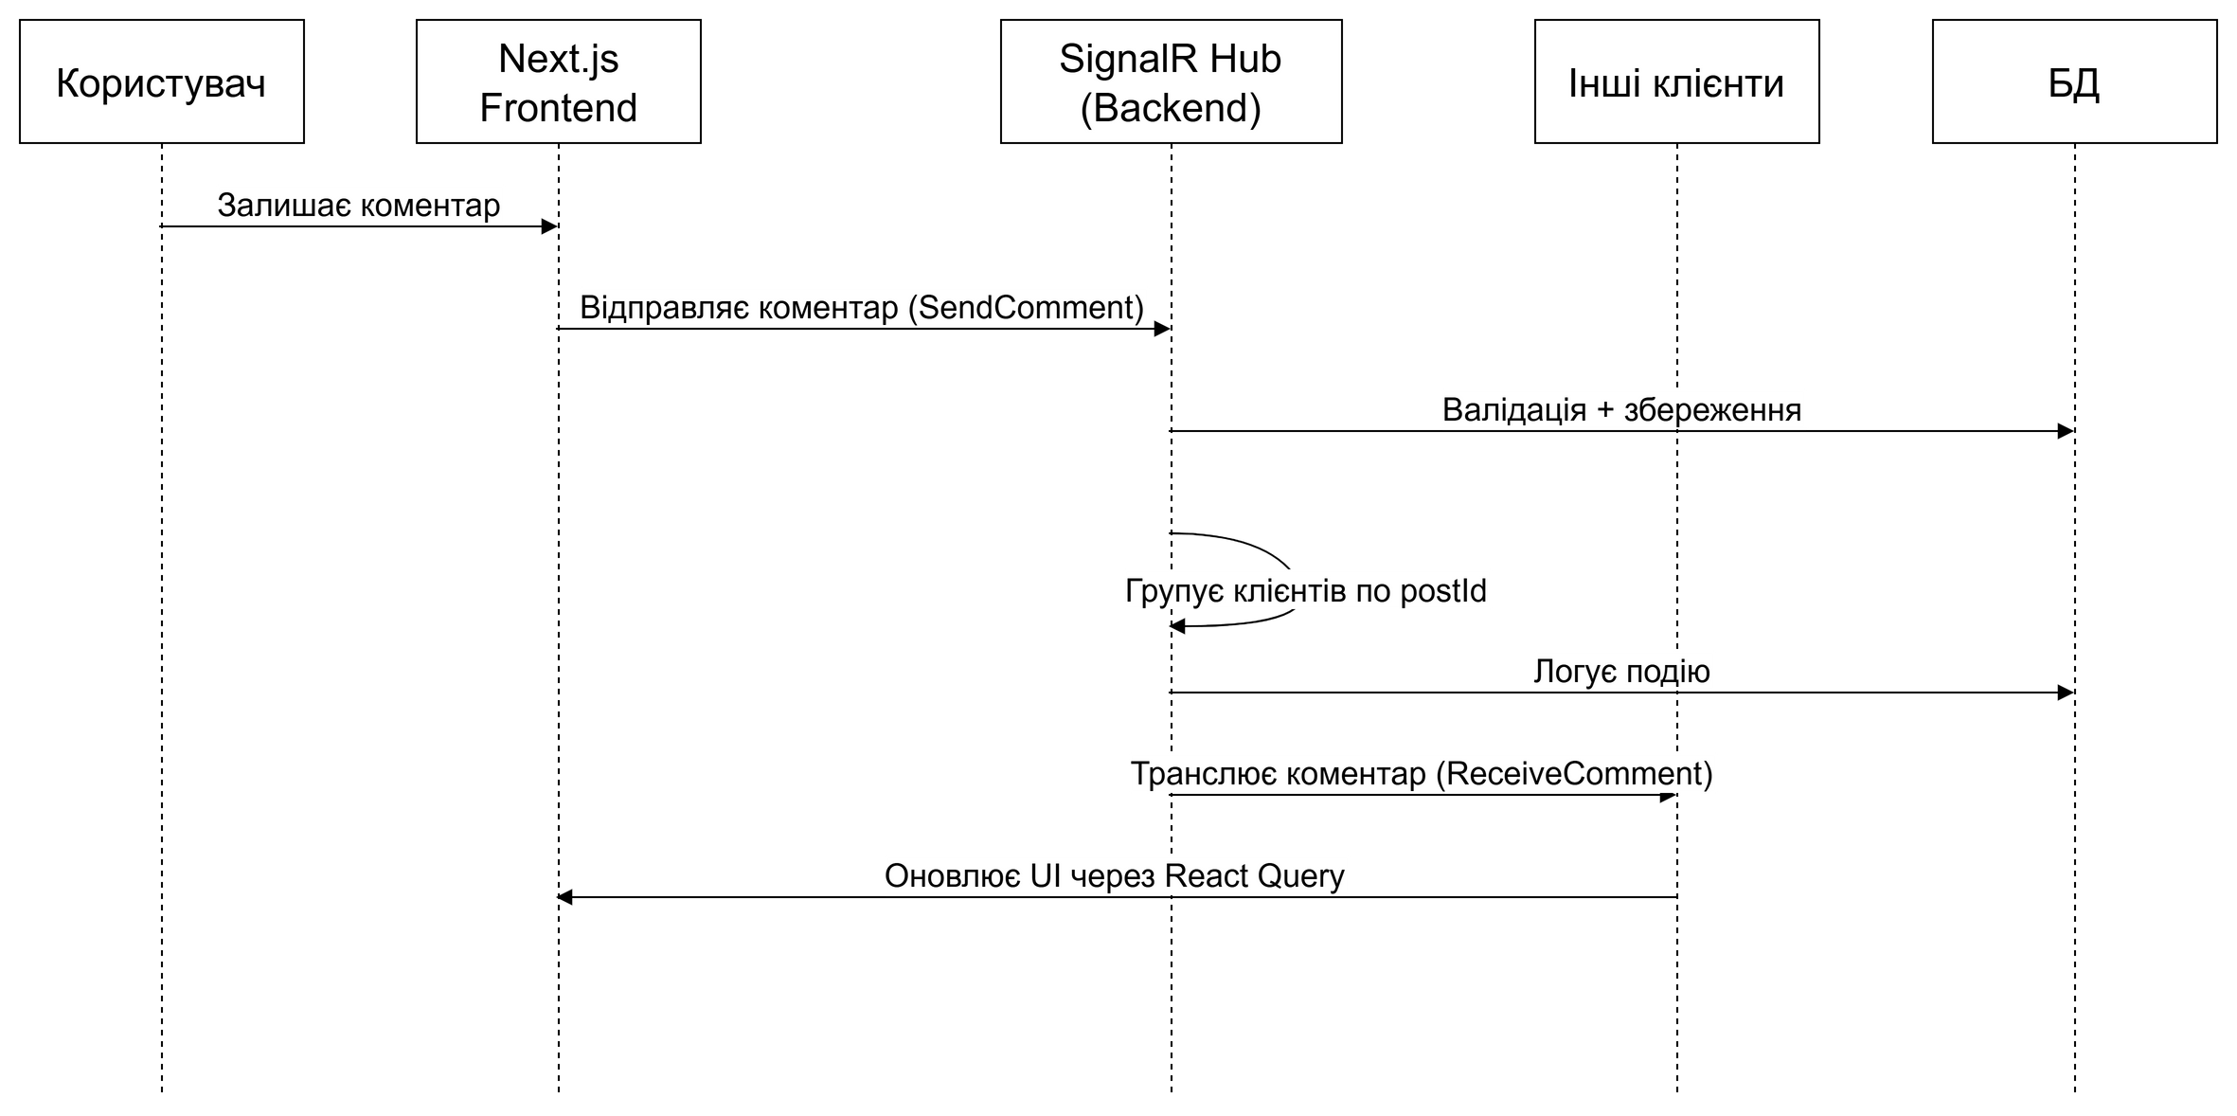
12
Діаграма послідовності

Slide 13











13
Вибір технологій розробки
Notes:
Для розробки клієнтської частини ми обрали TypeScript та Next.js,
TanStack Query дозволяє ефективно управляти станом даних,
SignalR забезпечує можливість реального часу для інтерактивної взаємодії між користувачами.

Slide 14

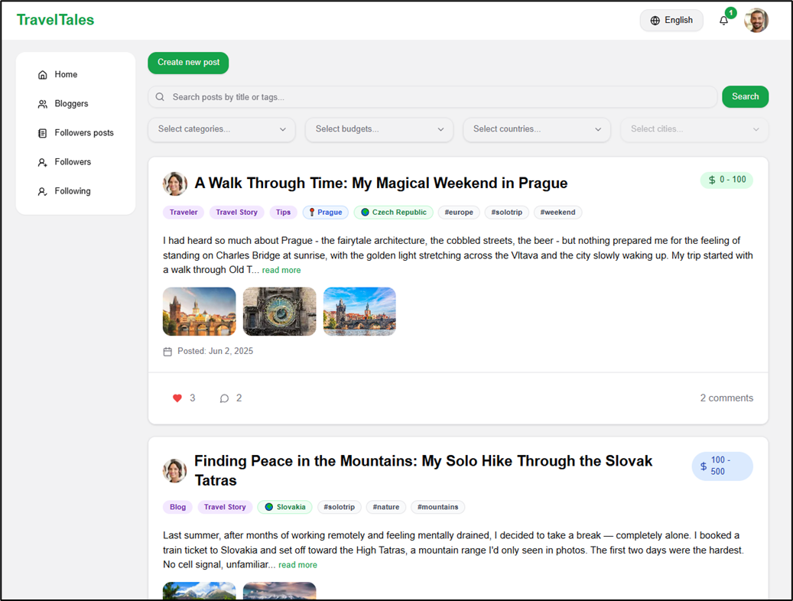
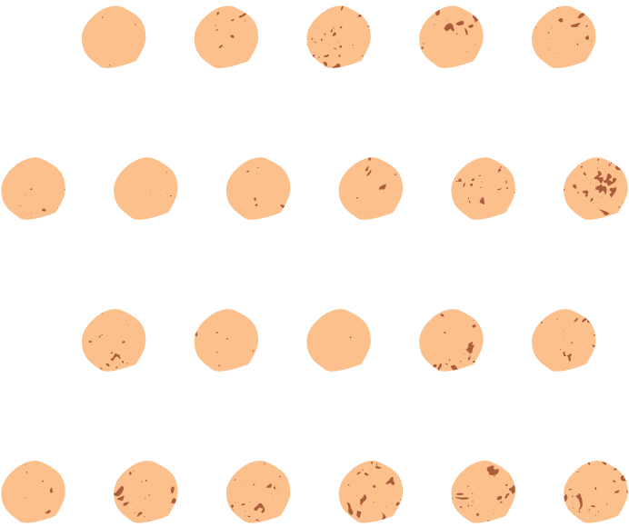


Головна
сторінка
14

Slide 15


15
Нескінченне завантаження
useInfiniteQuery<PostsResponse>({
queryKey: ['posts', bloggerId],
queryFn: async ({ pageParam = 1 }) => {
const response = await api.get(`/api/Posts/filter`, {
params: {
PageSize: 2,
Page: pageParam,
Filters: `bloggerId==${bloggerId}`,
Sorts: '-createdAt',
},
});
return response.data;
},
getNextPageParam: (lastPage) => {
return lastPage.hasNext ? lastPage.currentPage + 1 : undefined;
},
initialPageParam: 1,
});
export default function InfiniteScrollContainer({
children,
onBottomReached,
className,
}: InfiniteScrollContainerProps) {
const { ref } = useInView({
rootMargin: '200px',
onChange(inView) {
if (inView) {
onBottomReached();
}
},
});
return (
<div className={className}>
{children}
<div ref={ref} />
</div>
);
}

Slide 16
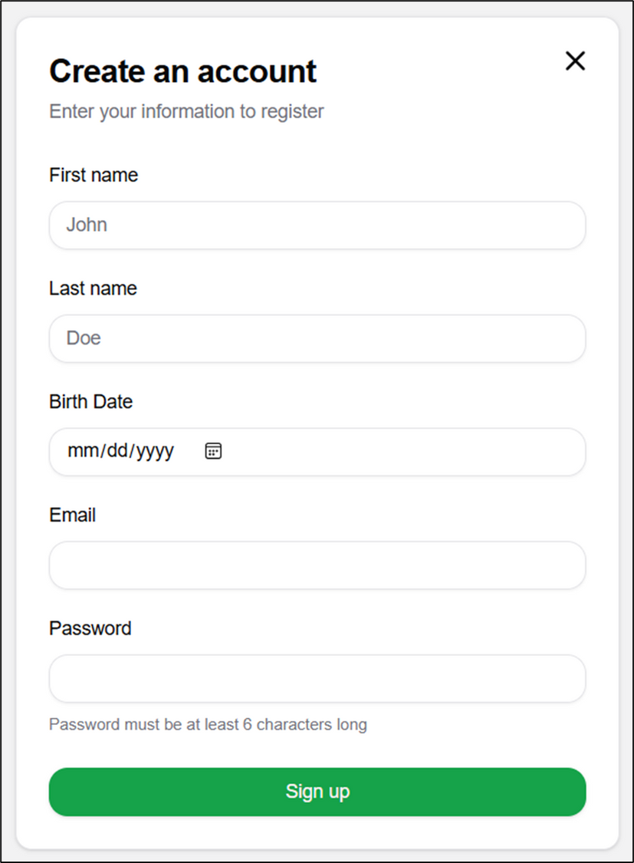
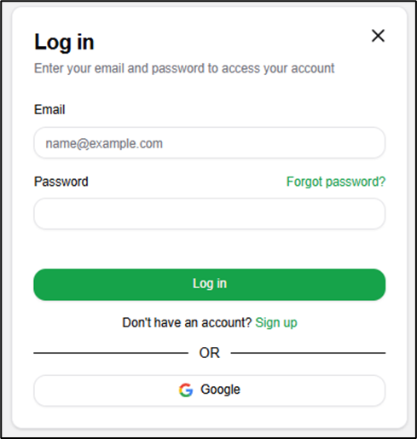
16
Форми авторизації

Slide 17
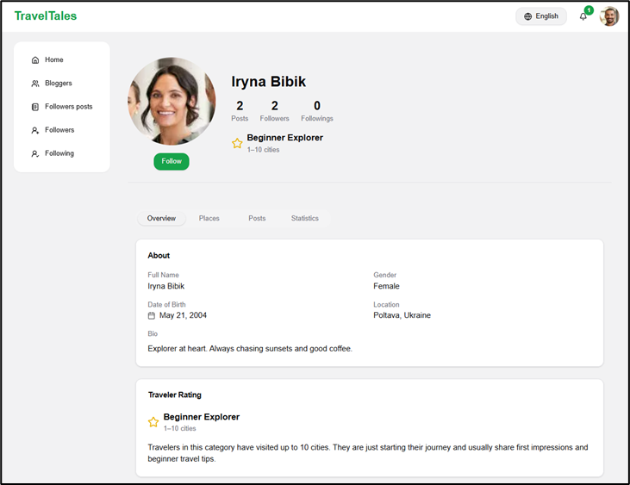
Профіль блогера
17

Slide 18
18
Оптимістичне оновлення
const followMutation = useMutation({
mutationFn: async () => {
await api.post(`/api/BloggerFollow/${bloggerId}/follow`);
},
onMutate: async () => {
await queryClient.cancelQueries({ queryKey: ['blogger', bloggerId] });
const previousBlogger = queryClient.getQueryData<Blogger>([
'blogger', bloggerId,
]);
if (previousBlogger) {
queryClient.setQueryData(['blogger', bloggerId], {
...previousBlogger,
isFollowing: true,
followerCount: previousBlogger.followerCount + 1,
});
}
return { previousBlogger };
}
});

Slide 19
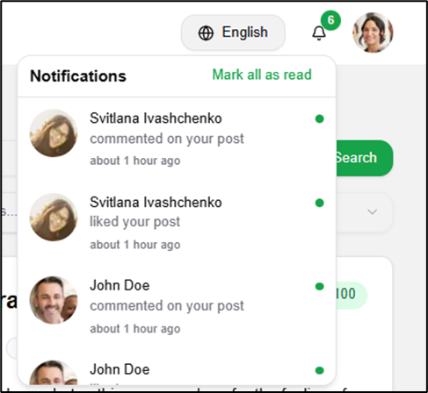
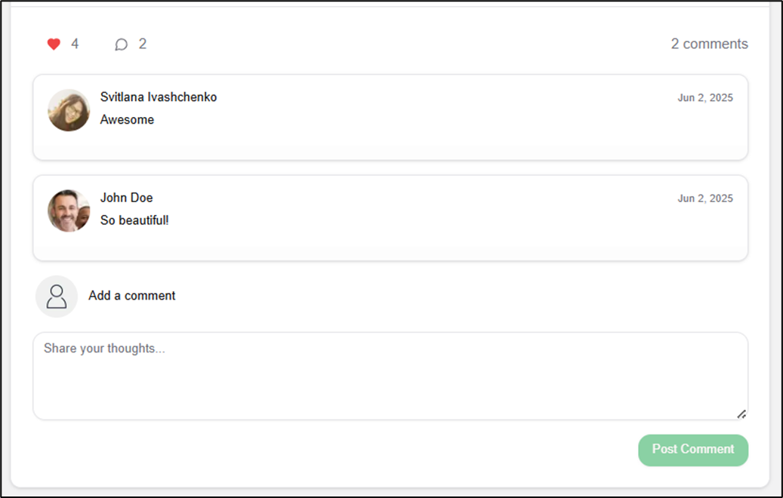
Сповіщення, коментарі, вподобанная в реальному часі
19

Slide 20
20
Фрагменти коду
connection = new signalR.HubConnectionBuilder()
.withUrl(`${process.env.NEXT_PUBLIC_API_BASE_URL}/hubs/notifications`, {
accessTokenFactory: () => session?.accessToken ?? '',
skipNegotiation: true,
transport: signalR.HttpTransportType.WebSockets,
})
.withAutomaticReconnect();
.build();
await connection.start();
await connection.invoke('JoinNotificationGroup');
connection.on('ReceiveNotification', (message, notification) => {
callback(notification);
});
queryClient.setQueryData<Notification[]>(
['notifications', bloggerId],
(old = []) => {
const exists = old.some((n) => n.id === newNotification.id);
return exists ? old : [newNotification, ...old];
}
);

Slide 21
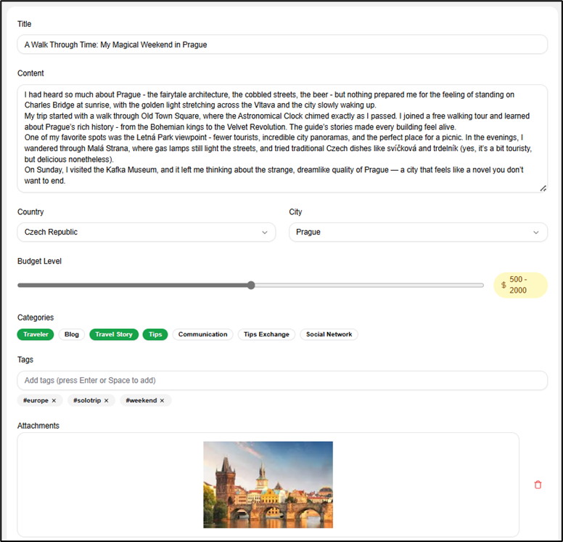
Форма створення/ редагування посту
21

Slide 22
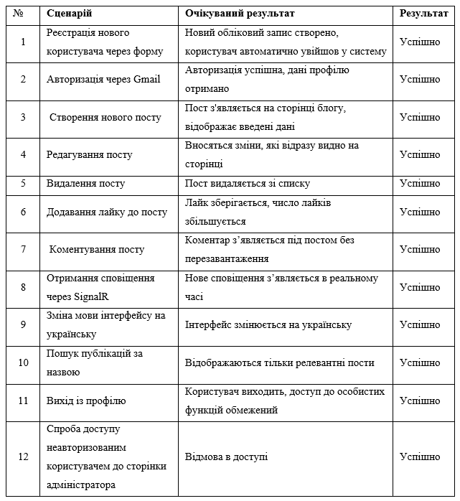

22
Тестування
Функціональне тестування
UI-тестування
Тестування в реальному часі (SignalR)
Тестування безпеки доступу
Notes:
На етапі тестування проводилось ручне функціональне тестування, що охоплювало найважливіші сценарії системи.
Було протестовано інтерфейс, функціональність, поведінку в реальному часі, а також безпеку доступу.
Функціональне тестування – перевірка відповідності функціоналу вимогам.
UI-тестування – перевірка коректного відображення та реакції елементів.
Тестування в реальному часі (SignalR) – перевірка появи сповіщень, коментарів, лайків без оновлення сторінки.
Тестування безпеки доступу – обмеження для гостей та неадміністраторів.
Методи:
Чек-лист тестування
Тест-кейс

Slide 23
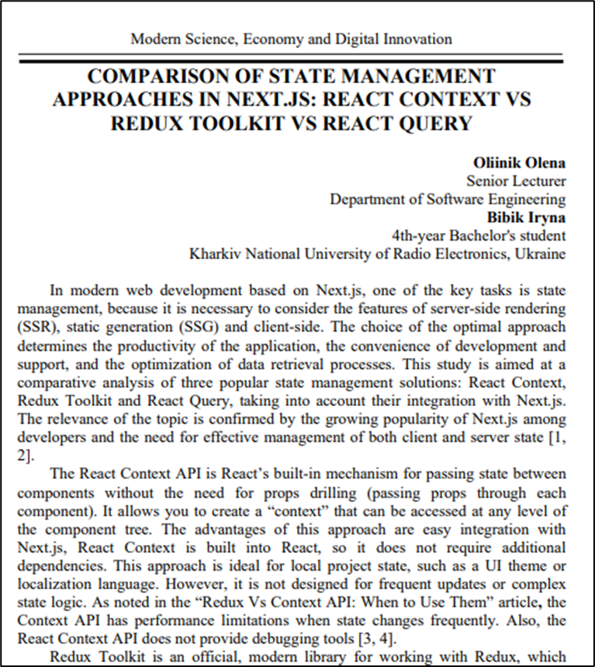

23
Публікації

Slide 24

24
Висновки
Проведено аналіз предметної області, аналіз існуючих рішень.
Сформовано вимоги до системи та проведено проєктування системи.
Реалізовано клієнтську частину веб-системи для тревел-блогерів.
Здійснено тестування: усі ключові сценарії пройдено успішно.
Notes:
У результаті розробки було створено функціональну систему, яка дозволяє мандрівникам ділитися досвідом, взаємодіяти з іншими користувачами та отримувати зворотний зв’язок у реальному часі.
Ми провели аналіз предметної області, проєктування архітектури, створили UI-макети та реалізували повноцінний функціонал з використанням сучасних технологій.
Результати тестування підтвердили стабільну роботу всіх компонентів системи.

Slide 25
Дякую за увагу!
25

